Slide 1
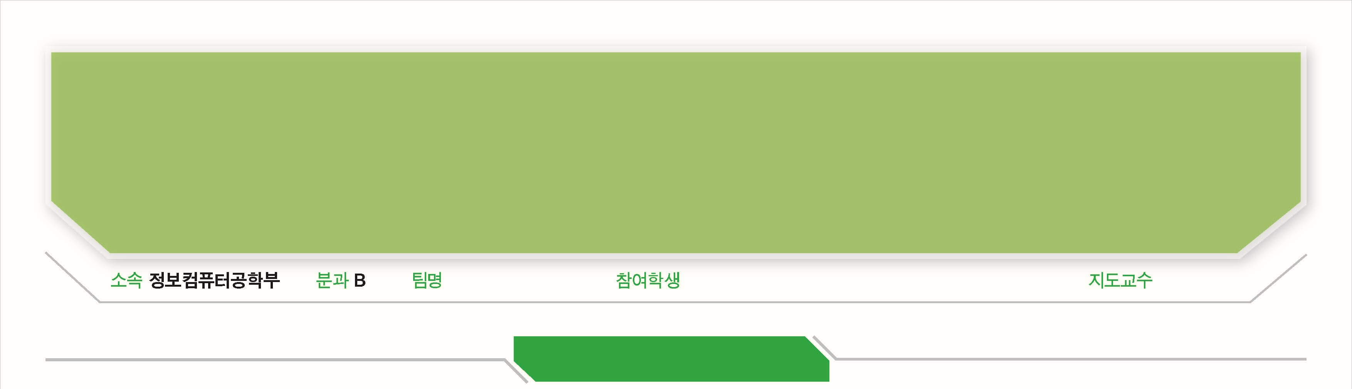









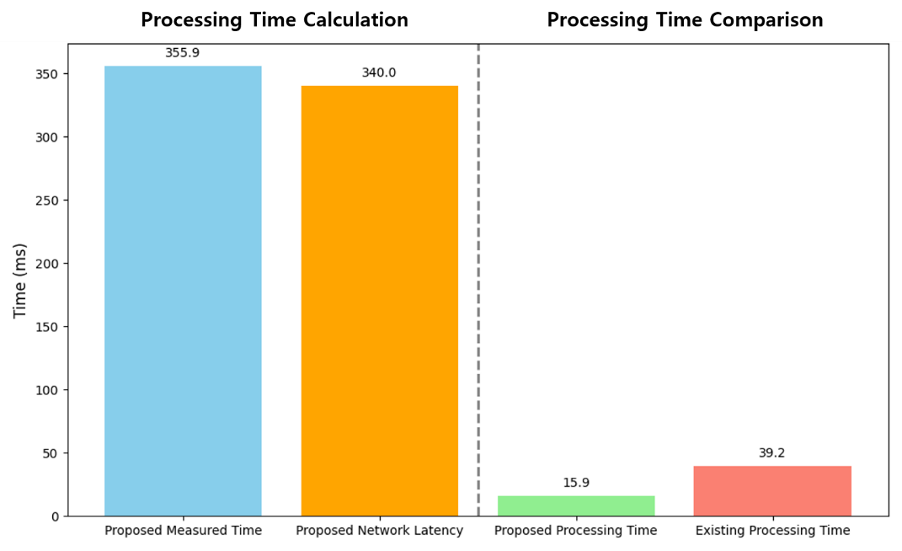
21
멀티 클라우드 플랫폼 기반의 허가형 블록체인 활용 기술 개발
꾀죄죄
강등원, 박정우, 이승민
염근혁
과제 배경
과제개요
멀티 클라우드란 두 개 이상의 클라우드 플랫폼을 연계하여 하나의 플랫폼처럼 활용하는 기술
기존 클라우드 환경에서 동작하는 허가형 블록체인 플랫폼은 클라우드에 종속되어 있음
또한 스마트 컨트랙트에 대한 관리 기능이 부재
과제 목표
1. 멀티 클라우드 플랫폼 기반 허가형 블록체인 관리 환경 구축
2. 멀티 클라우드 허가형 블록체인 스마트 컨트랙트 관리 기능 개발
3. 하이퍼레저 패브릭의 분석에 기반하여 블록체인 네트워크 컴포넌트 분산 배치
시스템 개요
시스템 구조
시스템 특징
멀티 클라우드 연동 | 다양한 클라우드 서비스 제공자와 연동해 클라우드 벤더에 종속되지 않는 유연성을 제공
블록체인 네트워크 관리 | 블록체인 네트워크를 생성, 삭제에 대한 기능을 통해 구축 편의성 제공
스마트 컨트랙트 관리 | 스마트 컨트랙트의 CRUD 기능을 제공하여 블록체인 네트워크에서의 거래 관리를 지원
가상머신 리소스 관리 | 다양한 클라우드 서비스의 가상 머신을 대시보드를 통해 간편하게 관리
Blockchain Network Deployment
Identity Management
Smart Contract Management
VM Health Checking
Blockchain Network Function
Managing Server
Multi-cloud
Management
Org1
Orderer
Org2
Peer
Peer
CA
CA
Blockchain
Deployment
Client Service
Smart Contract
Metadata
Multi Cloud Platform
Hyperledger Fabric Network
평가 및 결론
평가
CreateAsset 성능 비교 평가
결론
CreateAsset 실행 시간: 355.9 ms
네트워크 전송 속도: 340 ms
제안시스템 등록 시간:
355.9 ms – 340 ms = 15.9 ms
기존 등록 시간: 39.2 ms
기존 시스템 대비 59% 향상
멀티 클라우드 환경에서 하이퍼레저 패브릭을 활용한 허가형 블록체인 플랫폼을 제시
제시한 플랫폼을 통해 다양한 클라우드 간의 인증 및 블록체인 연계를 효율적으로 구현할 수 있는 구조를 설계
향후 멀티 클라우드 환경에서 블록체인 시스템을 연계하고 활용하는 기반 플랫폼으로 동작
2024

